Slide 1
2º
AULA 5
BRINCANDO COM A ALTURA – PARTE 2
ARTE
1º BIMESTRE
ENSINO FUNDAMENTAL: ANOS INICIAIS
Notes:
Material digital previsto para duas aulas.

Slide 2
PARÂMETRO DO SOM: ALTURA;
JOGO MUSICAL.
PERCEBER E IDENTIFICAR SONS GRAVES E AGUDOS POR MEIO DE ESCUTA E REPRESENTAÇÃO.
Notes:
HABILIDADE: (EF02AR14) Perceber, explorar e identificar a intensidade, a altura e a duração por meio de jogos, brincadeiras, canções e práticas diversas de apreciação musical. (Currículo Paulista, 2019)

Slide 3


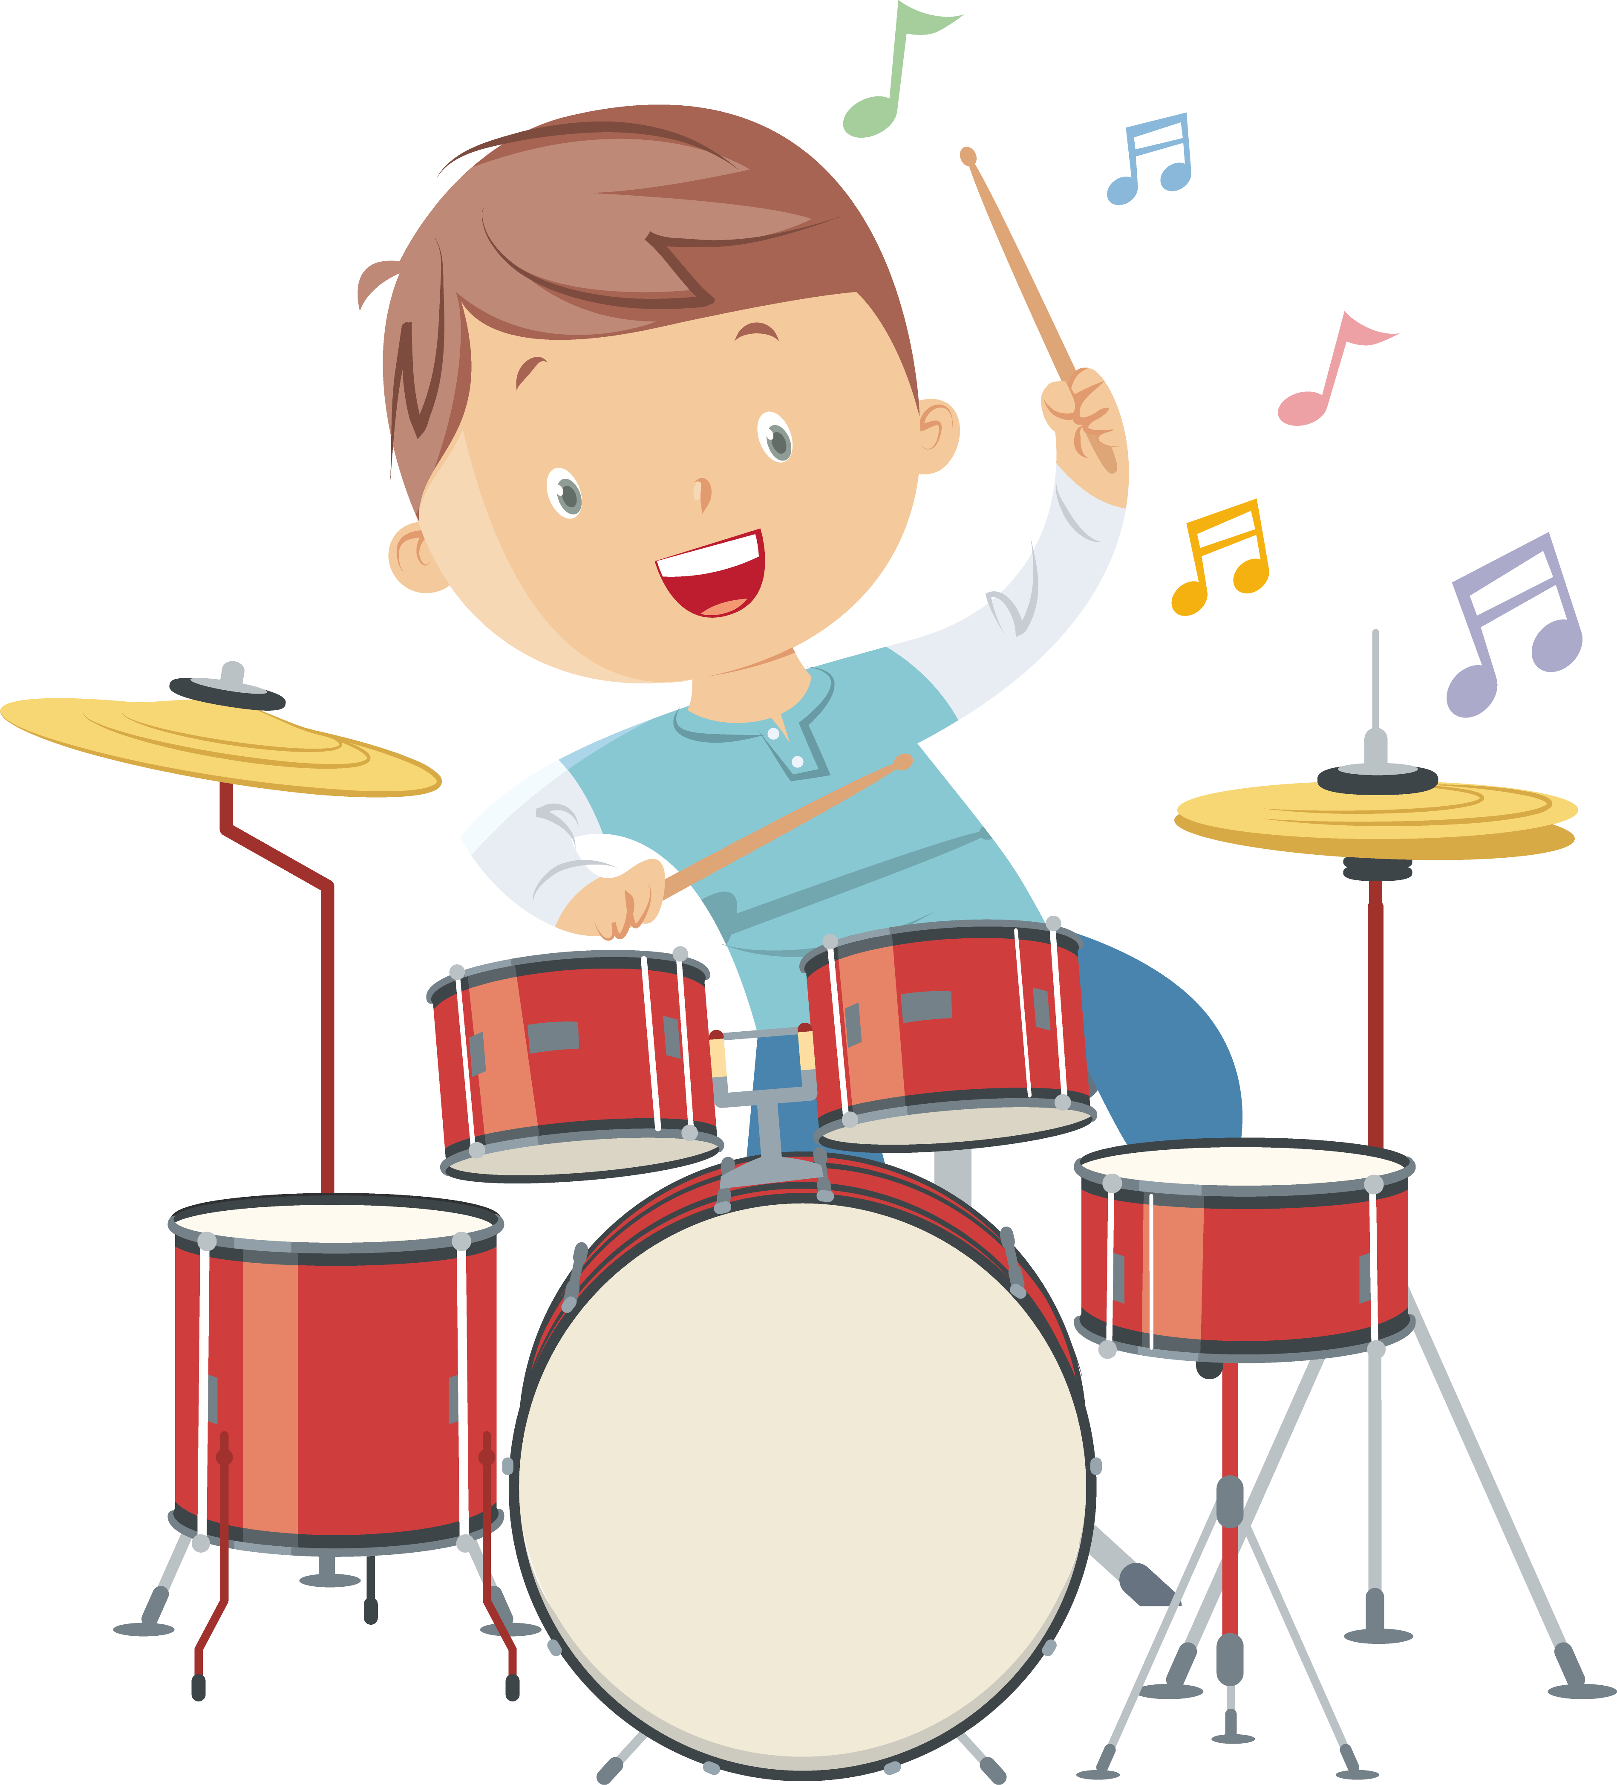
PARÂMETROS DO SOM
VAMOS CONVERSAR E RELEMBRAR:
NA AULA PASSADA, BRINCAMOS COM OS PARÂMETROS DO SOM, VOCÊ SE LEMBRA QUAIS ERAM? FALE-ME DE QUAIS VOCÊ SE LEMBRA.
QUAIS OUTRAS CARACTERÍSTICAS O SOM PODE TER?
COMO ESSAS CARACTERÍSTICAS APARECEM NA MÚSICA?
Notes:
Caro Professor, estabeleça normas de comunicação produtiva e respeitosa durante as discussões em sala de aula, ensine e reforce hábitos como escutar ativamente, responder às falas dos colegas, citar fontes e justificar argumentos, promovendo uma discussão ordenada e significativa.
Imagem: https://www.gettyimages.com.br/detail/ilustra%C3%A7%C3%A3o/child-playing-drums-ilustra%C3%A7%C3%A3o-royalty-free/861030516?

Slide 4

O QUE É?
ALTURA
COMO APRENDEMOS NA AULA ANTERIOR, A ALTURA É UM PARÂMETRO DO SOM QUE QUALIFICA OS SONS EM AGUDOS E GRAVES.
NO SUPORTE QUE CRIAMOS PARA BRINCAR COM AS ALTURAS, OS SONS AGUDOS FICAVAM NA PARTE SUPERIOR E OS SONS GRAVES, NA INFERIOR. VOCÊ SABE POR QUÊ?
CONTINUA...
Notes:
Caro professor, segue abaixo uma sugestão para explorar com os estudantes os sons graves e agudos que temos no piano e no violão.
Simulador de: Piano virtual – Tocar piano online | Musicca https://www.musicca.com/pt/piano
Simulador de (violão): Guitarra virtual – Tocar guitarra online | Musicca https://www.musicca.com/pt/guitarra
Simulador de: Bateria virtual – Toca bateria online | Musicca https://www.musicca.com/pt/bateria
https://br.freepik.com/vetores-gratis/menina-em-moldura-redonda-de-arco-iris-com-simbolos-de-melodia_18681496.htm#page=11&query=JOGO%20MUSICAL%20CRIAN%C3%87A&position=6&from_view=search&track=ais

Slide 5

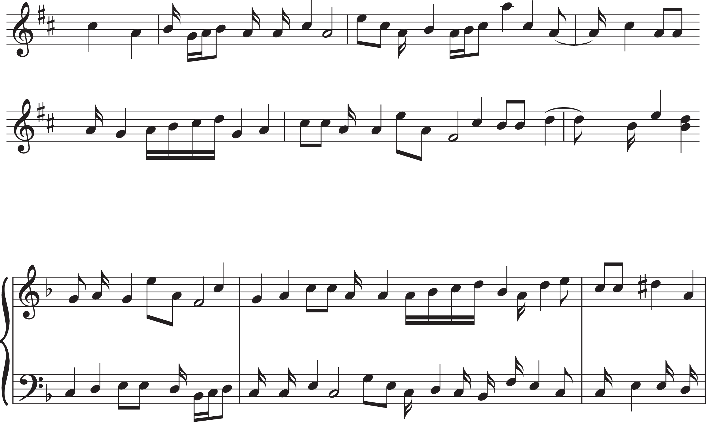
O QUE É?
ALTURA
SABIA QUE É POSSÍVEL EXPRESSAR MUSICALMENTE TODAS AS MÚSICAS POR MEIO DE UMA ESCRITA CHAMADA NOTAÇÃO MUSICAL? ESSA É UMA LINGUAGEM UNIVERSAL COMPREENSÍVEL POR TODOS.
OBSERVE AO LADO
UMA PARTITURA:
CONTINUA...
Notes:
Imagem: https://www.gettyimages.com.br/detail/ilustra%C3%A7%C3%A3o/music-staff-with-music-notes-vector-ilustra%C3%A7%C3%A3o-royalty-free/475582788?phrase=PARTITURA&adppopup=true

Slide 6
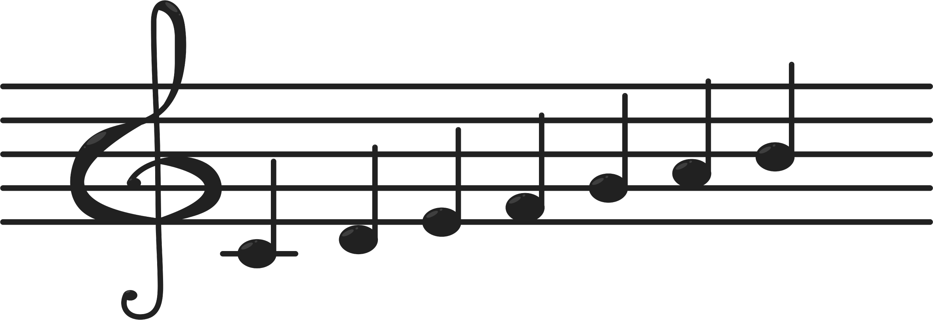
O QUE É?
2024_AI_V1
ALTURA
NA PARTITURA, OS SONS AGUDOS SÃO REPRESENTADOS POR NOTAS POSICIONADAS NAS LINHAS E NOS ESPAÇOS SUPERIORES, ENQUANTO OS SONS GRAVES SÃO INDICADOS POR NOTAS NAS LINHAS E NOS ESPAÇOS INFERIORES. ISSO AJUDA A VISUALIZAR
A ALTURA DOS SONS. OBSERVE O EXEMPLO A SEGUIR:
CONTINUA...
Notes:
Caro professor como sugestão temos o vídeo da professora usando o corpo para montar a escala musical.
Assista antes de apresentar a música e o vídeo oriente os estudantes conforme a professora demonstrou no vídeo.
O professor pode adaptar a atividade fazendo somente os movimento ou trabalhar a canção com os estudantes.
https://www.youtube.com/watch?v=0IMvBajYC3Y
https://www.gettyimages.com.br/detail/ilustra%C3%A7%C3%A3o/sheet-music-sound-series-treble-clef-sheet-ilustra%C3%A7%C3%A3o-royalty-free/1475474456?phrase=PARTITURA+clave+de+sol&adppopup=true

Slide 7
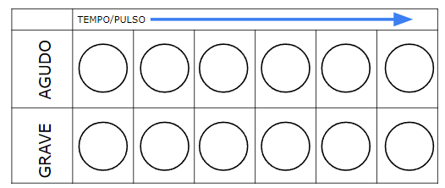
O QUE É?
RELEMBRANDO O JOGO DAS ALTURAS
ASSIM COMO NA PARTITURA, VAMOS USAR A PARTE SUPERIOR PARA SONS AGUDOS E A INFERIOR PARA SONS GRAVES.
CONTINUA...
Notes:
CADA ESPAÇO DENTRO DA CAIXA PODE SER PREENCHIDO PARA AS INDICAÇÕES:
EIXO VERTICAL – DIFERENTES ALTURAS.
EIXO HORIZONTAL – O PULSO NA PASSAGEM DO TEMPO.

Slide 8
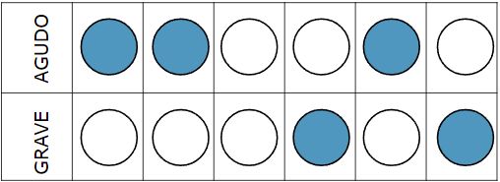
O QUE É?
RELEMBRANDO O JOGO DAS ALTURAS
PARA ESCREVER UMA SEQUÊNCIA:
DOIS SONS AGUDOS, SEGUIDOS POR UM SILÊNCIO, E MAIS TRÊS SONS (GRAVE, AGUDO E GRAVE). FAREMOS DA SEGUINTE MANEIRA:

Slide 9
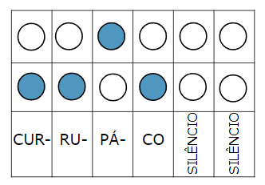
PRATICANDO
VAMOS JOGAR?
EM DUPLAS, VAMOS REPRESENTAR
O SOM DE OUTROS ANIMAIS?
OBSERVE, AO LADO, O SOM DO PAPAGAIO.
AS DUPLAS TAMBÉM PODEM CRIAR OUTROS SONS OU REPRESENTAR SONS QUE O PROFESSOR DITAR.
VAMOS BRINCAR?
PAPAGAIO

Slide 10

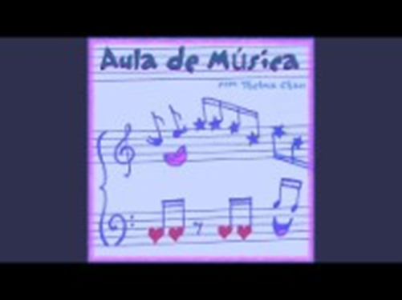

SISTEMATIZANDO
CANTANDO E DANÇANDO COM A ALTURA
AGORA QUE VOCÊ APRENDEU E PRATICOU COM UM JOGO MUSICAL, VAMOS CANTAR E DANÇAR? PRESTE ATENÇÃO
NA CANÇÃO:
https://www.youtube.com/watch?v=JI9L5aZqJIE
Notes:
Caro professor, para que a noção de altura fique ainda mais evidente, sugerimos que você cante e dance com a turma a música sugerida acima:
Para a representação do som “agudo”, o corpo deverá ficar ereto.
Para a representação do som “médio”, o corpo deverá ficar encolhido.
Já para a representação do som “grave”, o corpo deverá ficar agachado.
MÚSICA: https://www.youtube.com/watch?v=JI9L5aZqJIE

Slide 11

O QUE APRENDEMOS HOJE?
COMPREENDEMOS E IDENTIFICAMOS OS SONS GRAVES E AGUDOS POR MEIO DE JOGOS E ESCUTA ATIVA.

Slide 12
LEMOV, D. Aula nota 10 3.0: 63 técnicas para melhorar a gestão da sala de aula.
Porto Alegre: Penso, 2022.
SÃO PAULO (Estado) Secretaria da Educação. Currículo em Ação, 2023.
Caderno do Professor, Arte – Ensino Fundamental – Anos Iniciais, v. 2. Disponível em: https://efape.educacao.sp.gov.br/curriculopaulista/wp-content/uploads/2022/06/PROF_miolo_EF_AI_ARTE_V2_01a05.pdf. Acesso em: 7 mar. 2023.
SÃO PAULO (Estado) Secretaria da Educação. Currículo Paulista: etapas Educação Infantil e Ensino Fundamental, 2019. Disponível em: https://efape.educacao.sp.gov.br/curriculopaulista/wp-content/uploads/2023/02/Curriculo_Paulista-etapas-Educa%C3%A7%C3%A3o-Infantil-e-Ensino-Fundamental-ISBN.pdf. Acesso em: 7 mar. 2023.

Slide 13
Lista de imagens e vídeos
Slide 1 – Imagem de capa: SEDUC.
Slides 3 e 5 – © Getty Images.
Slide 4 – © Freepik.
Slide 10 – Disponível em: https://www.youtube.com/watch?v=JI9L5aZqJIE&ab_channel=ThelmaChan-Topic.
Notes:
Imagem Slide 3: https://www.gettyimages.com.br/detail/ilustra%C3%A7%C3%A3o/child-playing-drums-ilustra%C3%A7%C3%A3o-royalty-free/861030516?
Imagem Slide 4: https://br.freepik.com/vetores-gratis/menina-em-moldura-redonda-de-arco-iris-com-simbolos-de-melodia_18681496.htm#page=11&query=JOGO%20MUSICAL%20CRIAN%C3%87A&position=6&from_view=search&track=ais
Imagem Slide 5: https://www.gettyimages.com.br/detail/ilustra%C3%A7%C3%A3o/music-staff-with-music-notes-vector-ilustra%C3%A7%C3%A3o-royalty-free/475582788?phrase=PARTITURA&adppopup=true

